Slide 1

presentation
Yong Talk
하나금융티아이 교육생
김용현, 서지원, 조희진

Slide 2
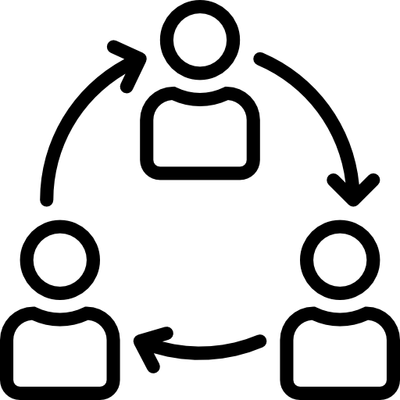
Index
개발 개요 및 목적
개발 계획
수행 결과
개발 환경

Slide 3


개요 및 목적
OOP 기본 원리, Exception, Collection, AWT, Stream, Thread,
Network API 등을 이용하여
End User用 Messenger Client-Server System을 구축
개방적인 소통을 추구하는 현대사회에서 다양한 사람들과
익명성을 보장하며 자유롭게 의견을 나누며 소통

Slide 4
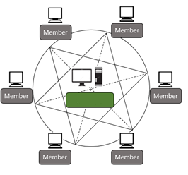
개발 계획
구성도
서버를 통해 많은 유저들의
익명성을 보장하며 자유롭고
원활한 소통을 가능하게 함
Server

Slide 5
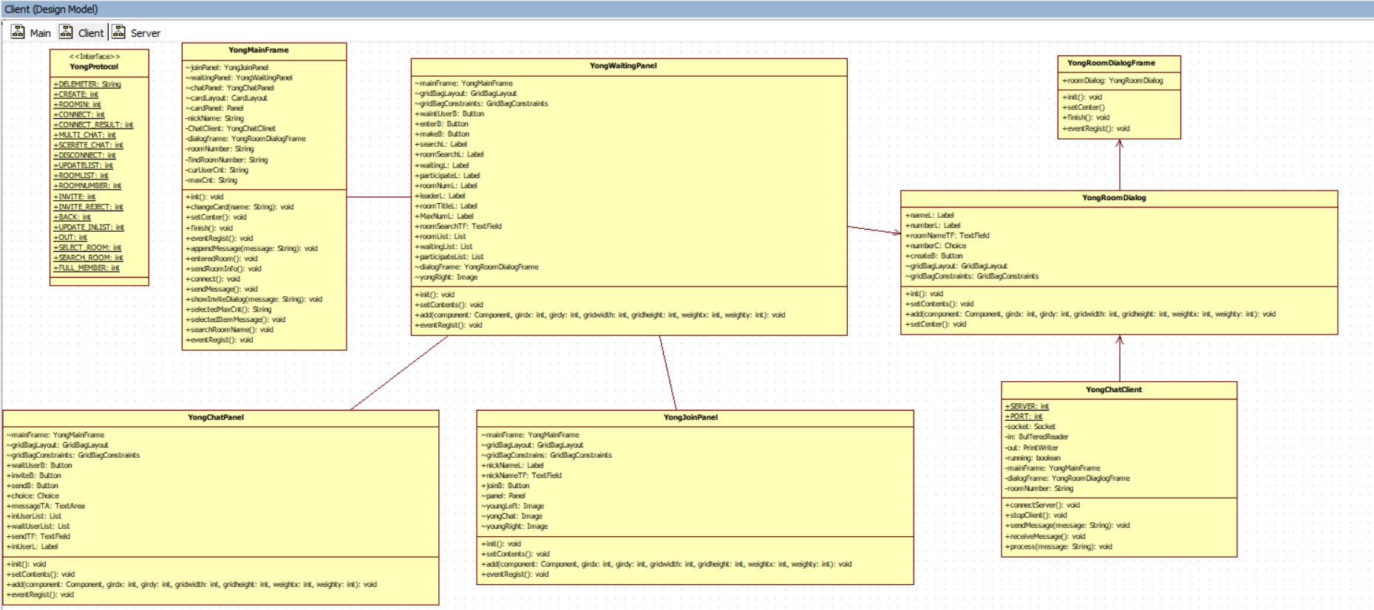
클라이언트 UML

Slide 6
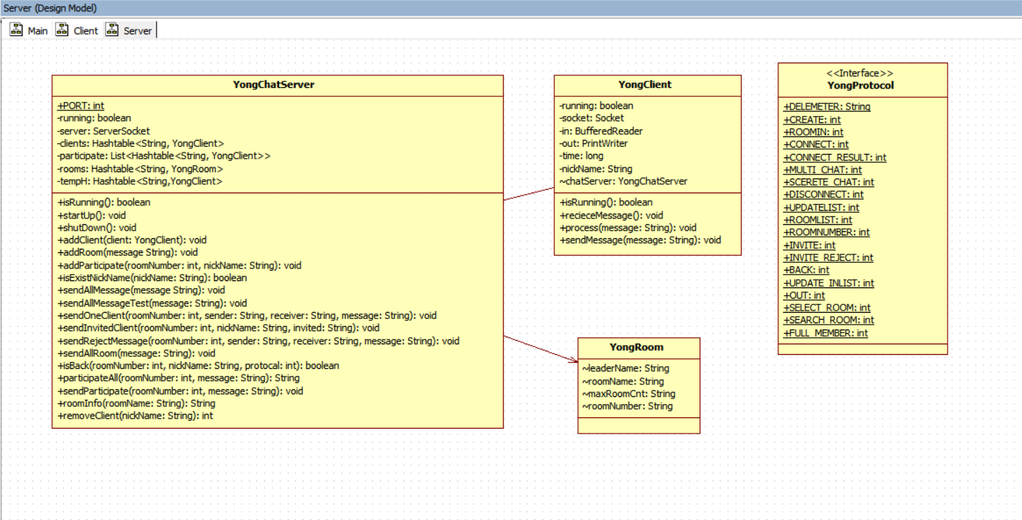
서버 UML

Slide 7
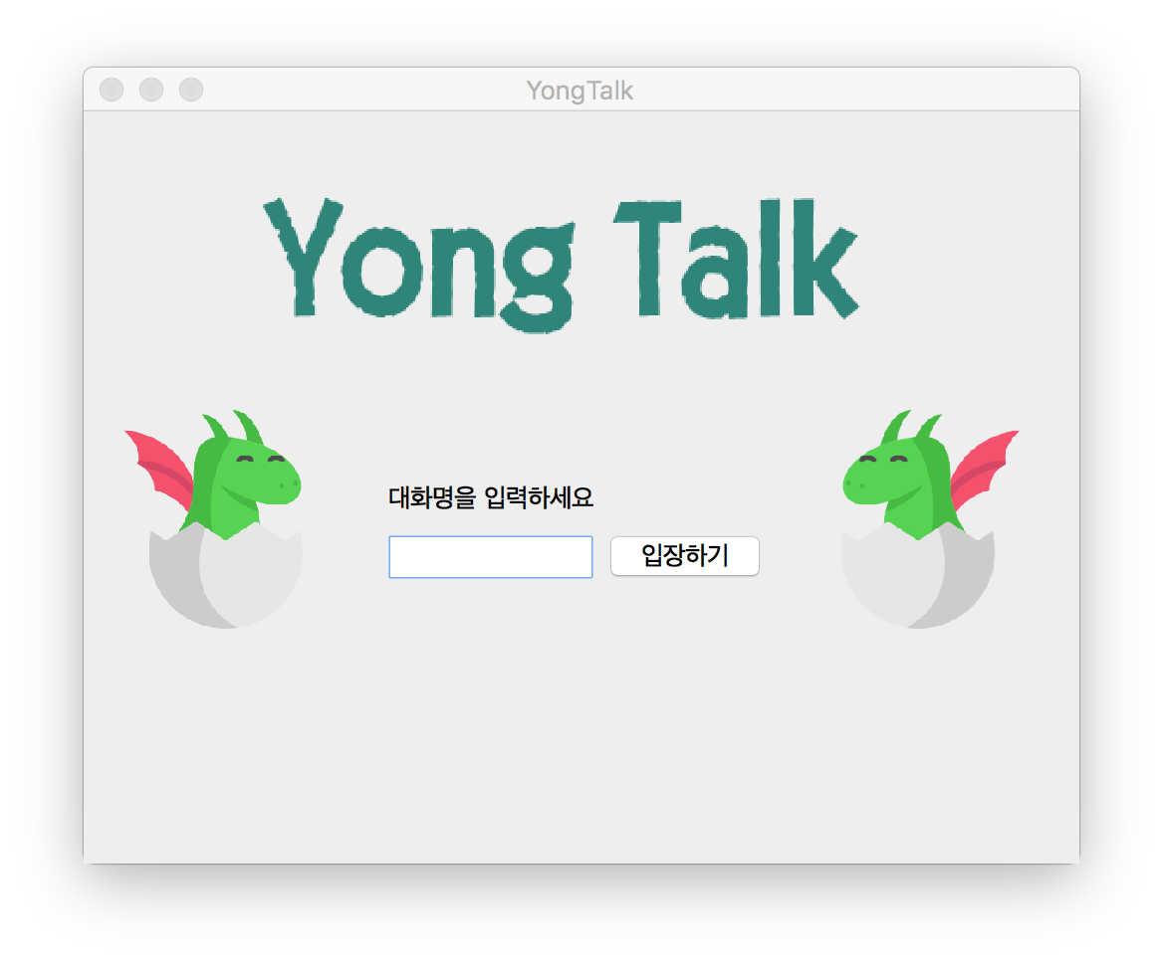
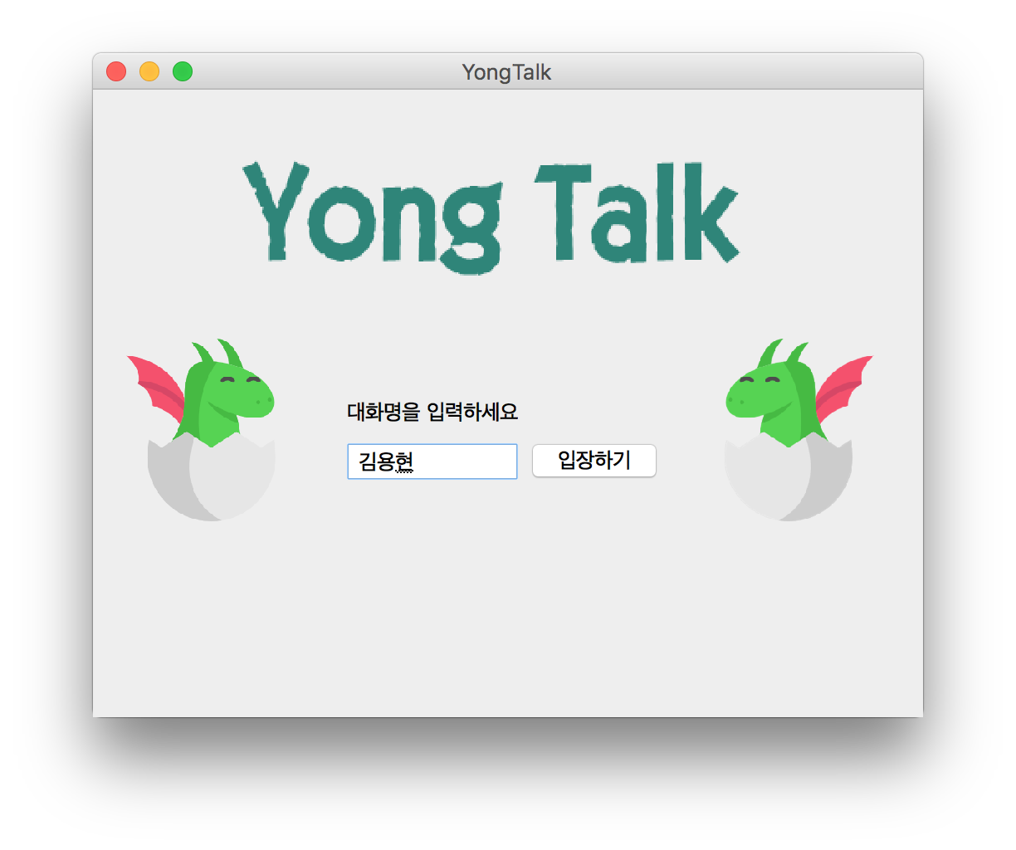
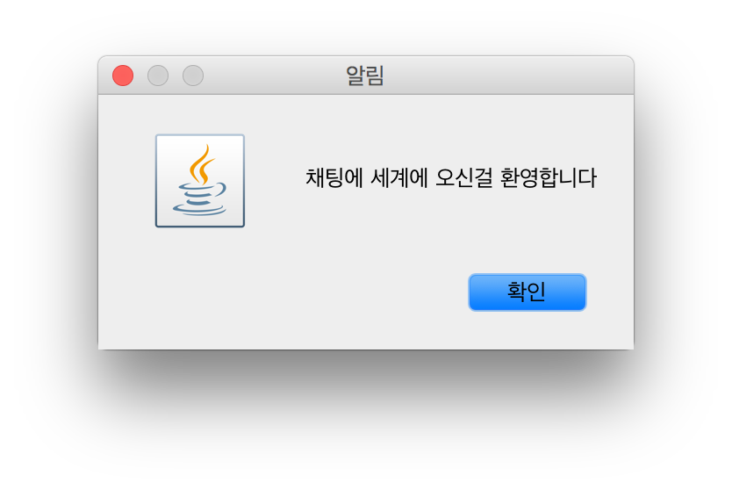
수행 결과
로그인
입장하기 클릭 시
다이얼로그를 띄우면서
대기실로 입장

Slide 8
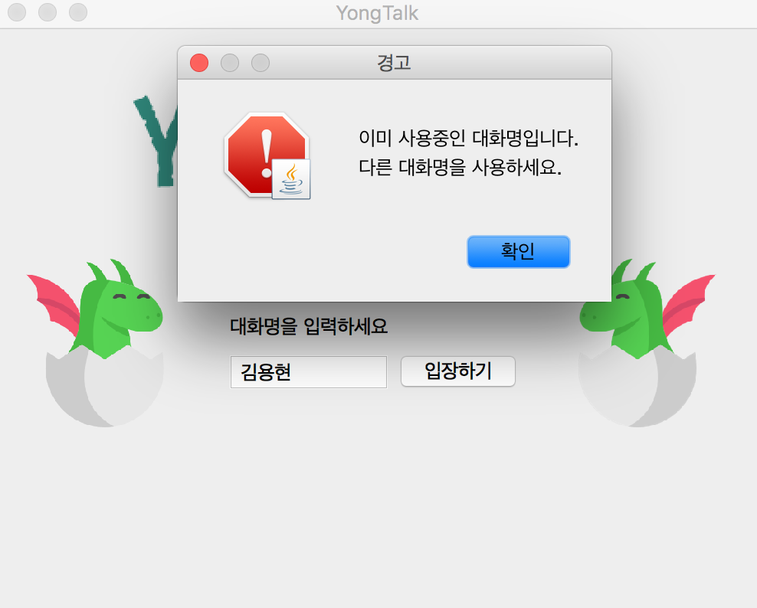
수행 결과
로그인(중복 닉네임)

Slide 9
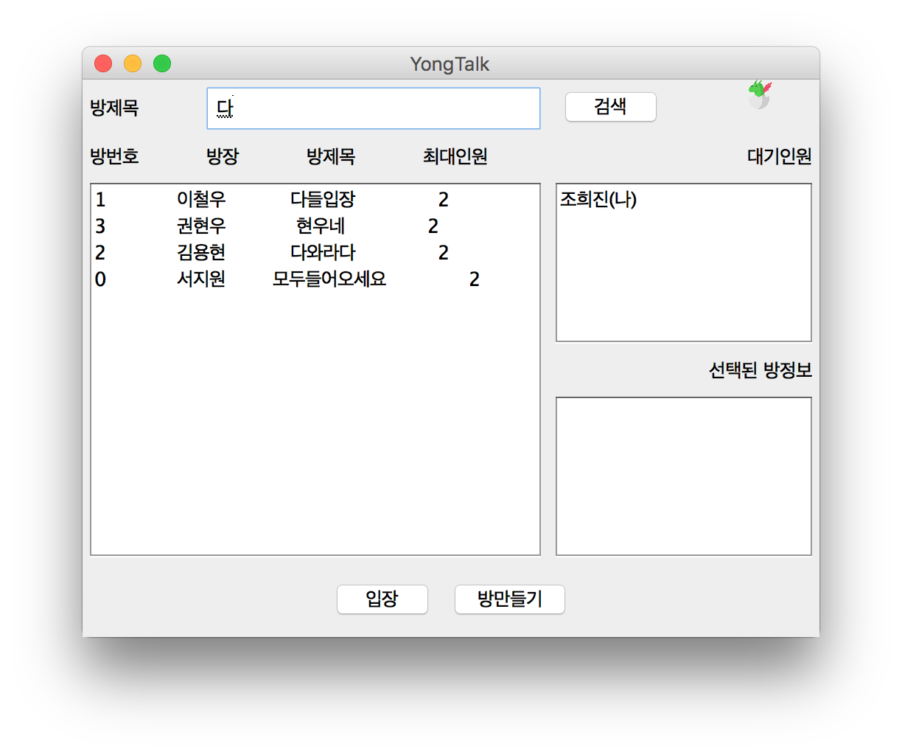
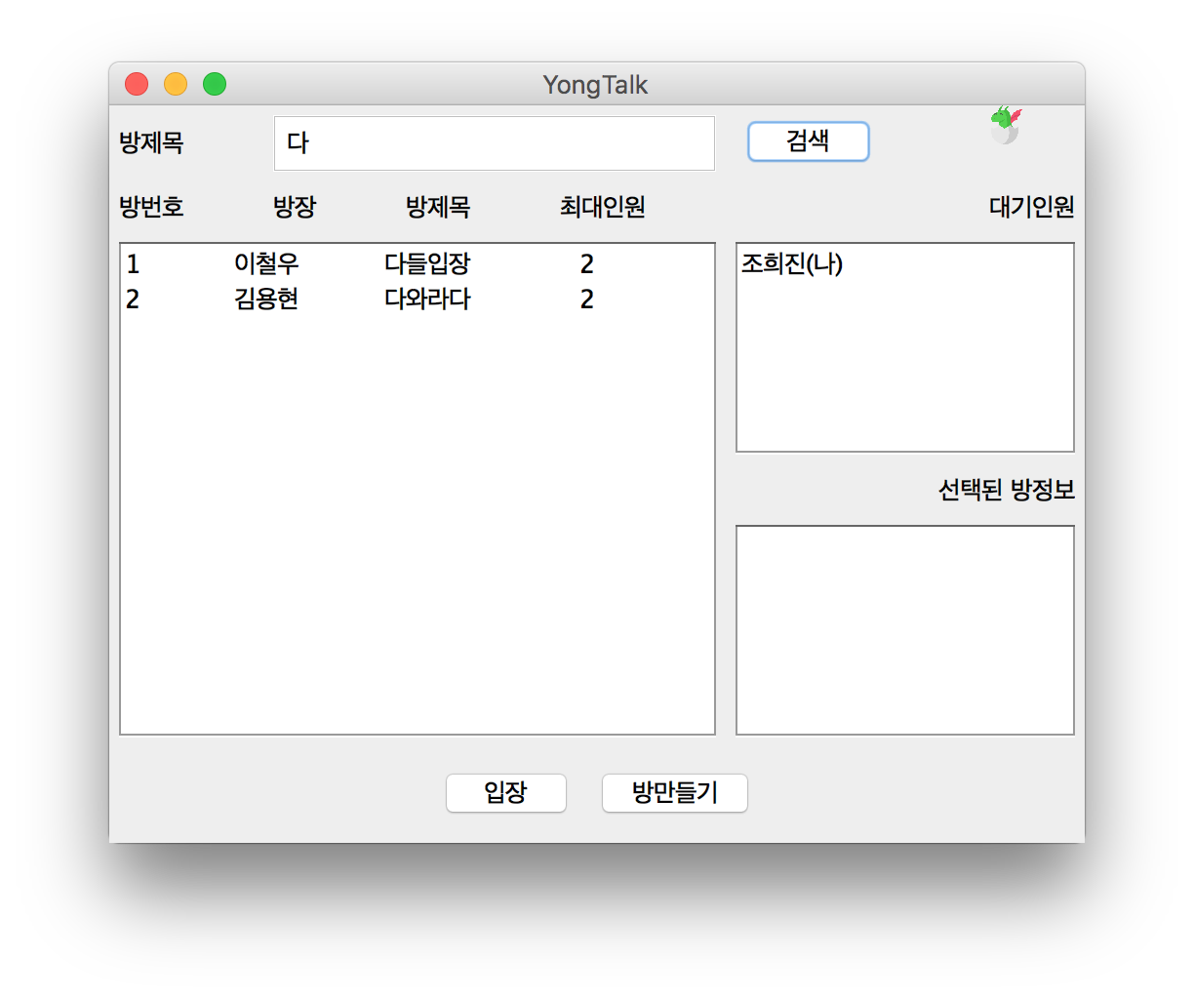
수행 결과
대기실
검색 버튼 클릭 시
TextField 에 입력한
내용이 포함된 방 목록을 반환

Slide 10
수행 결과
대기실
아무것도 입력하지 않은
상태로 검색할 시
전체 방 리스트 반환

Slide 11
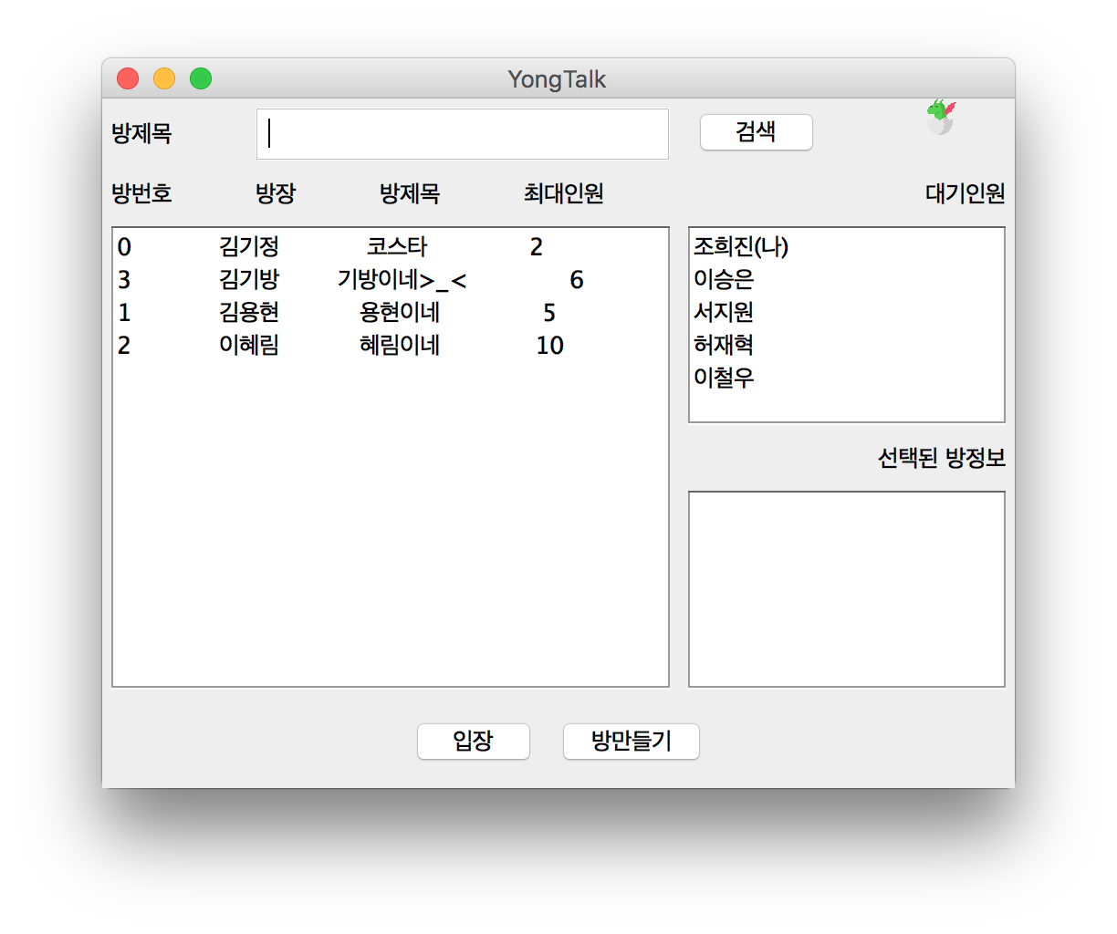
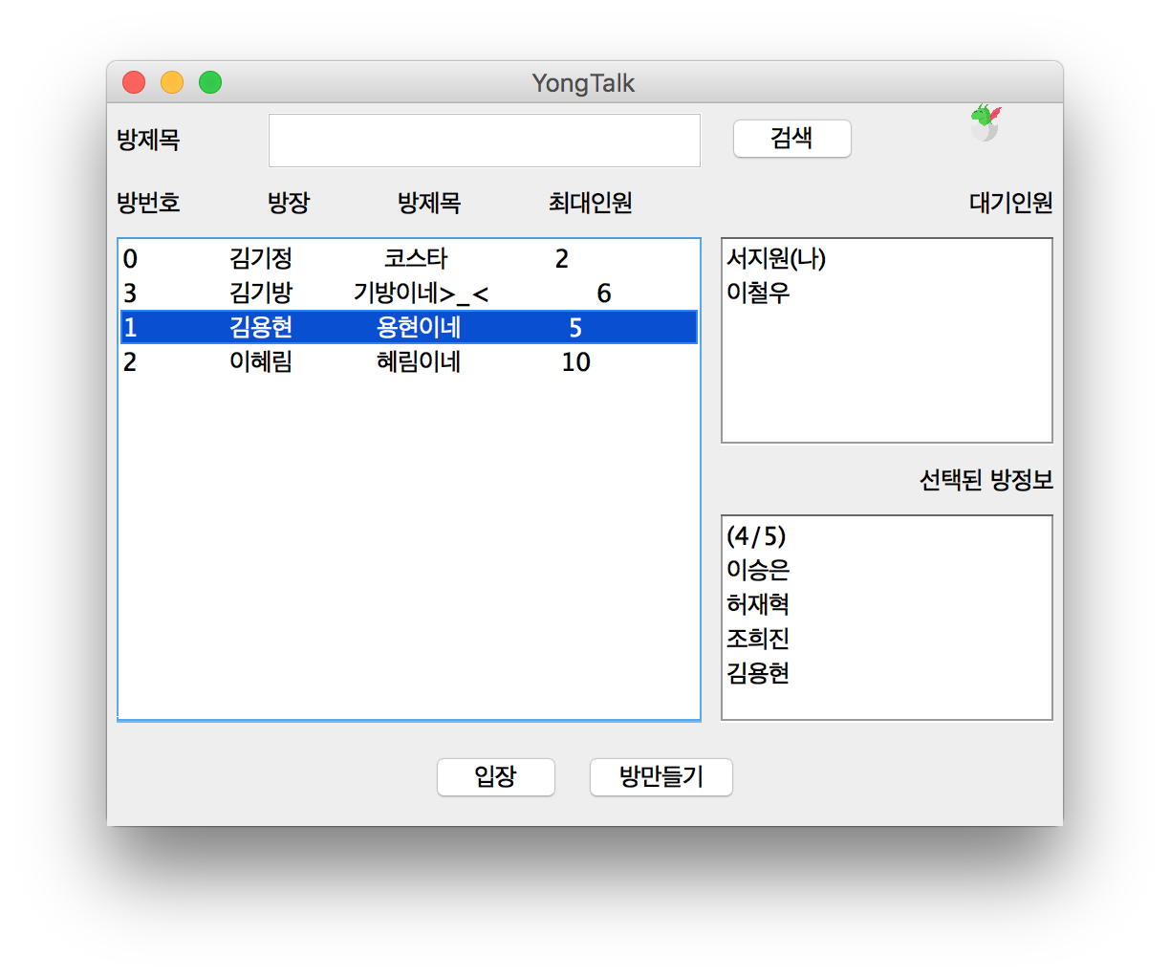
수행 결과
대기실
리스트 클릭 시
리스트에 해당하는 방 정보를 반환

Slide 12
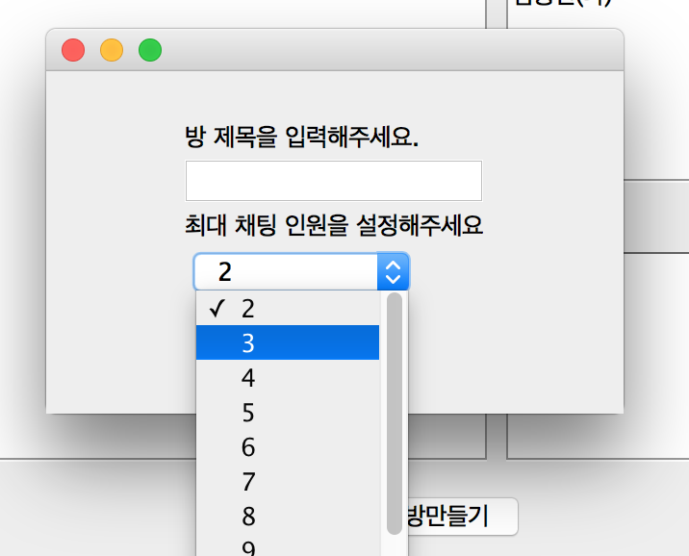
수행 결과
대기실
방만들기 클릭시
새로운 방을 생성하도록
다이얼로그를 띄움
Choice를 이용하여
최대 10명까지 설정 가능

Slide 13
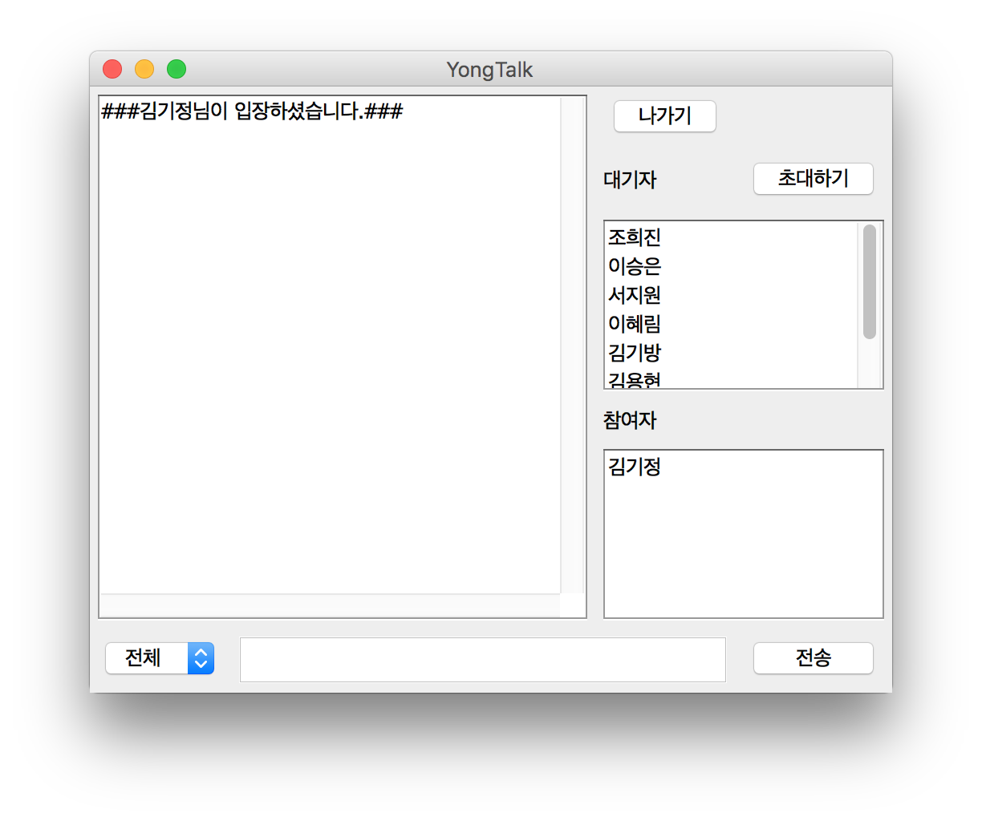
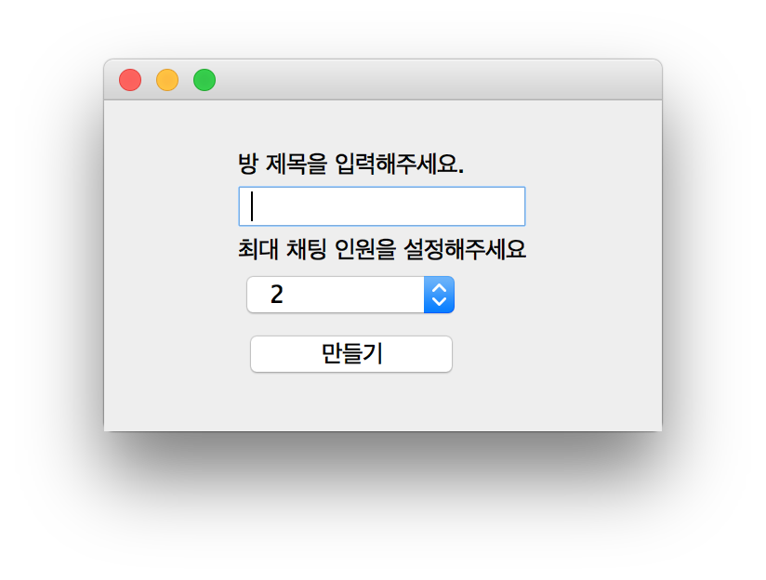
수행 결과
대기실
만들기 클릭시
새로운 방을 생성

Slide 14
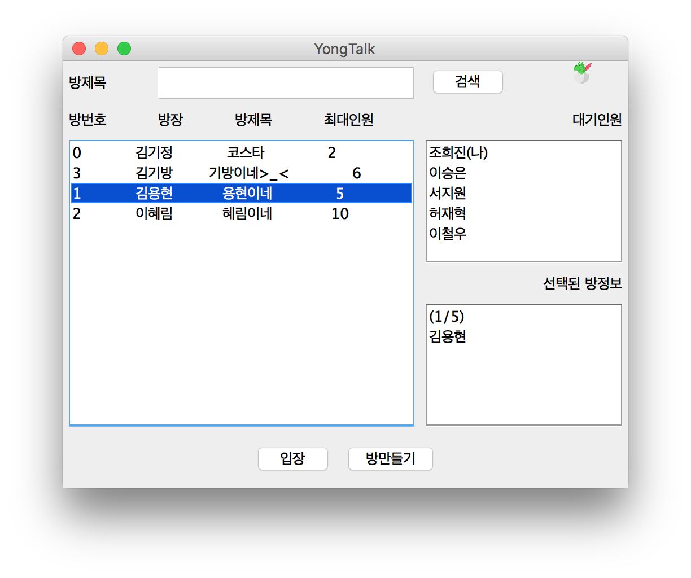
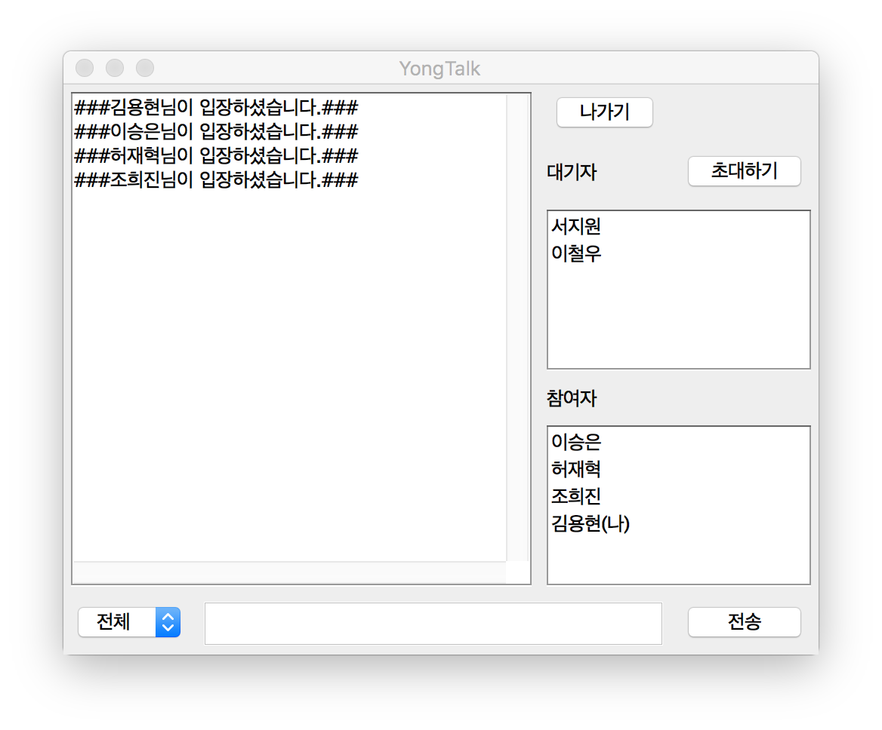
수행 결과
대기실
입장 클릭시
선택된 리스트의 대화방에
입장하도록 함

Slide 15
수행 결과
대기실
방 정보들이 업데이트 됨

Slide 16
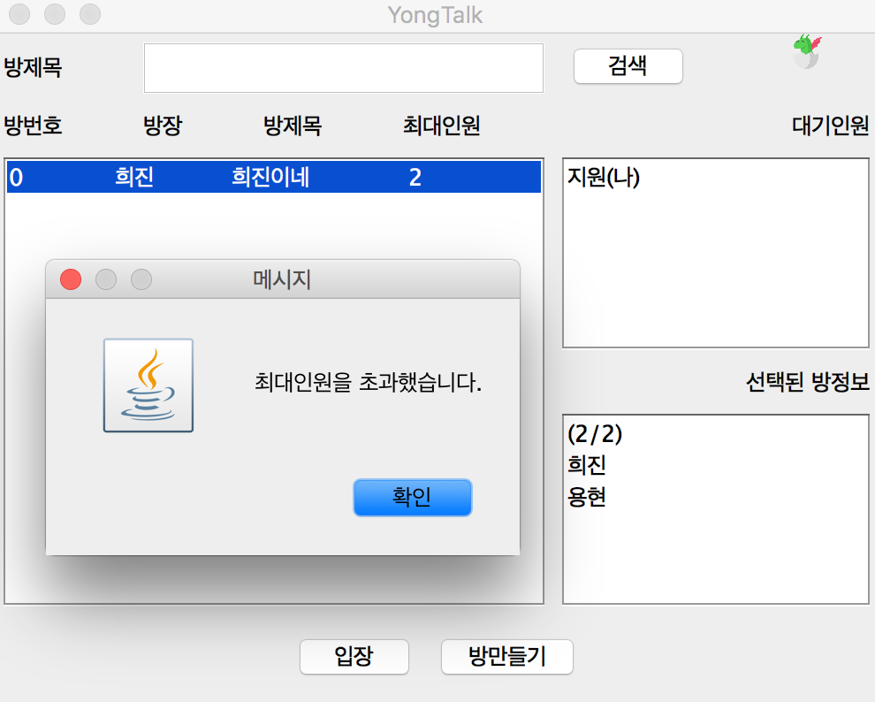
수행 결과
대기실
최대인원이 된 방에
입장을 시도할 때
다이얼로그를 띄우면서 막음

Slide 17
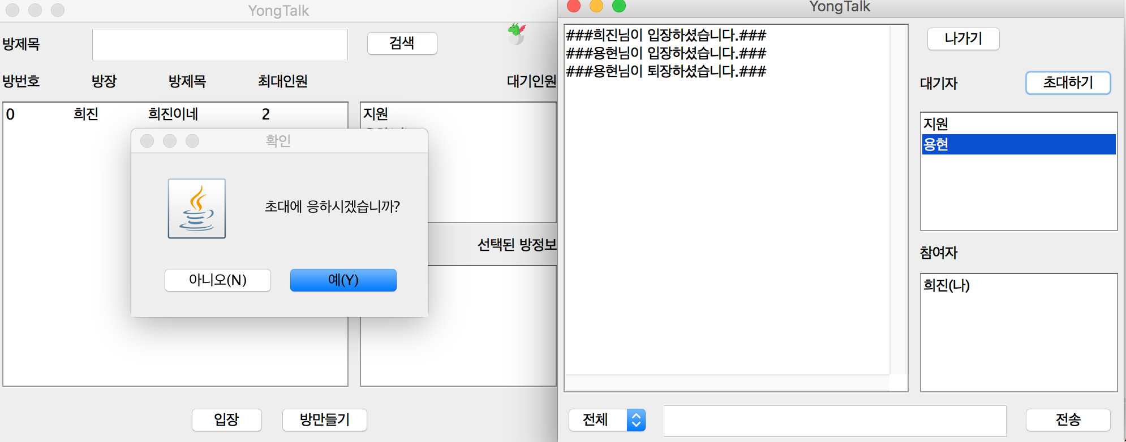
수행 결과
채팅방
초대하기 클릭 시
선택된 리스트에 해당하는
클라이언트에게 초대메세지를 보냄

Slide 18
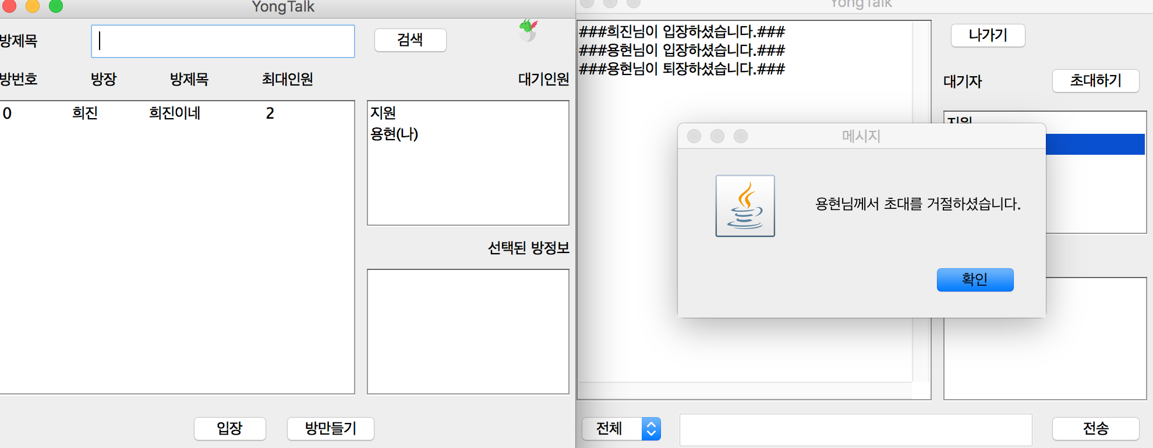
수행 결과
채팅방
아니오 클릭 시
초대한 클라이언트에게
다이얼로그를 보냄

Slide 19
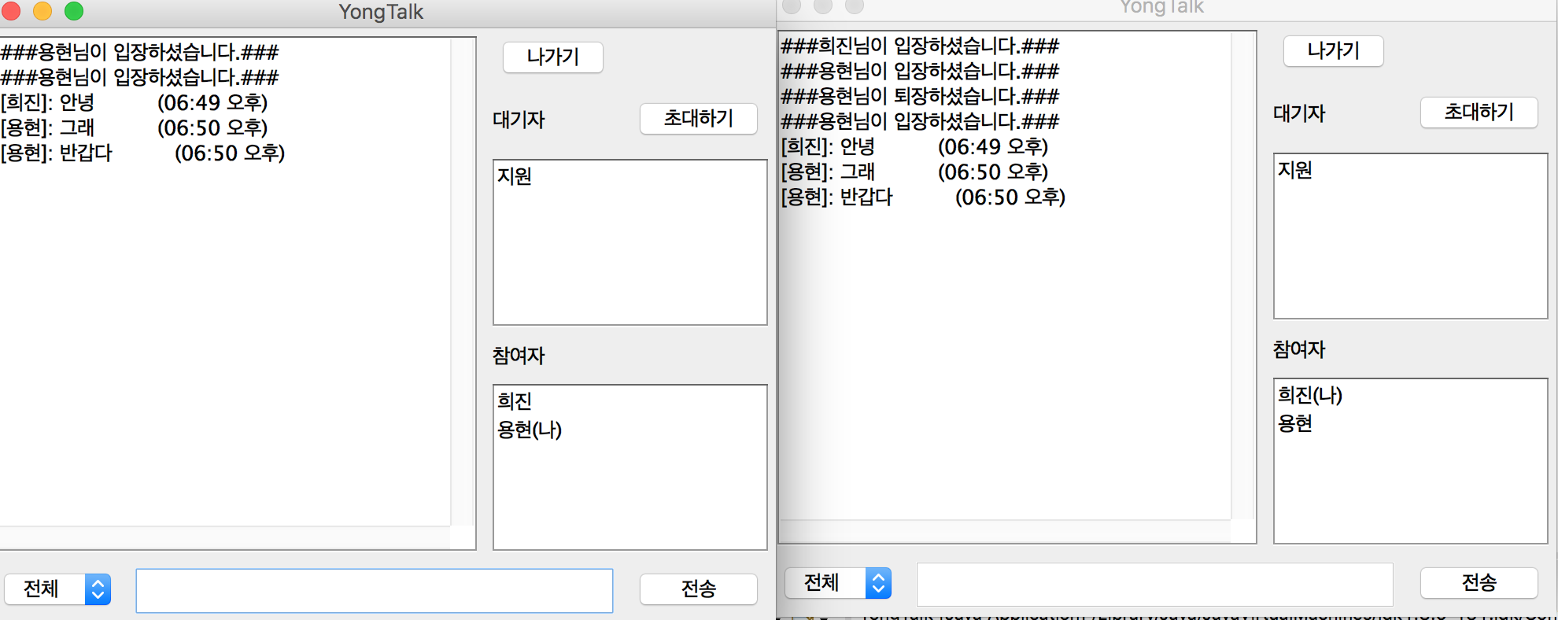
수행 결과
채팅방
예 클릭 시
초대된 클라이언트가
대화방으로 입장함

Slide 20
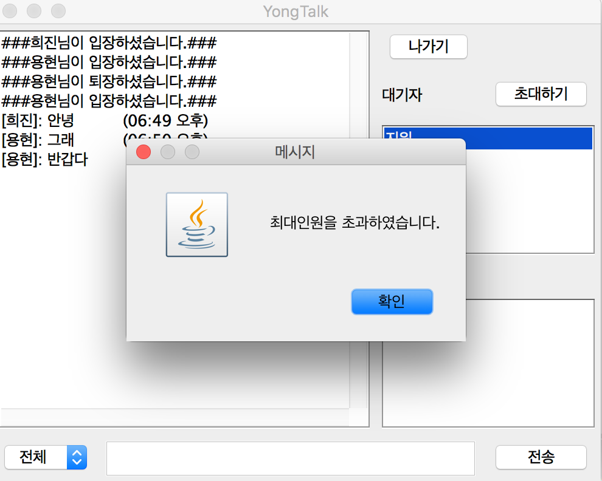
수행 결과
채팅방
최대인원일 때 초대메세지를
보낼 때 다이얼로그를 띄움

Slide 21
수행 결과
채팅방
보낸 시간 표시

Slide 22
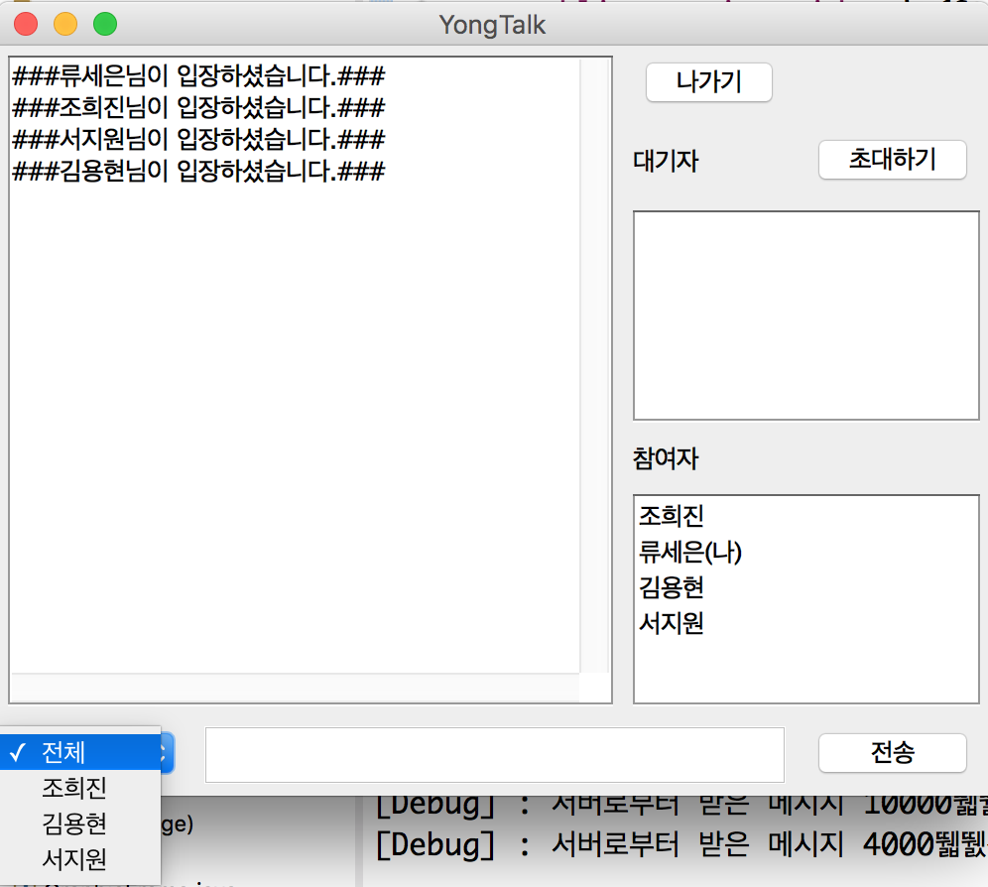
수행 결과
채팅방
방에 입장하는 사람들을 Choice에
추가해서 선택한 사람에게
귓속말을 보내도록 함

Slide 23
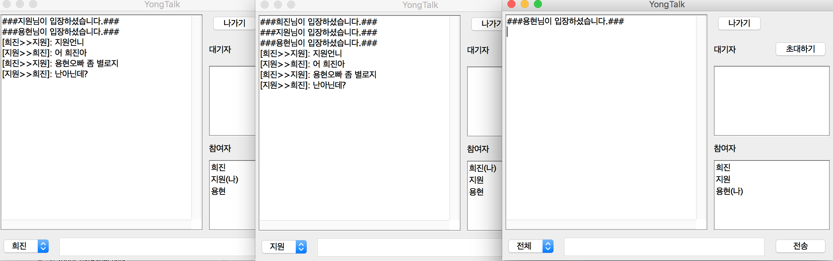
수행 결과
채팅방
Choice에 보내고 싶은 사람을
선택 시 귓속말 보내기 가능

Slide 24
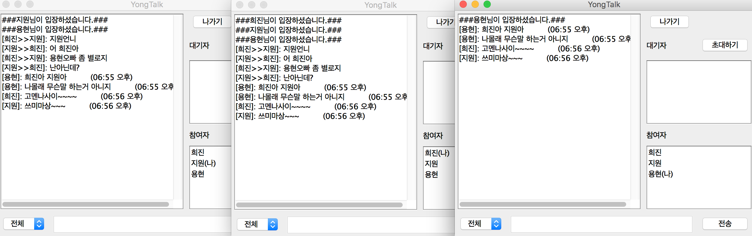
수행 결과
채팅방
전체로 설정할 시 멀티 채팅 가능

Slide 25
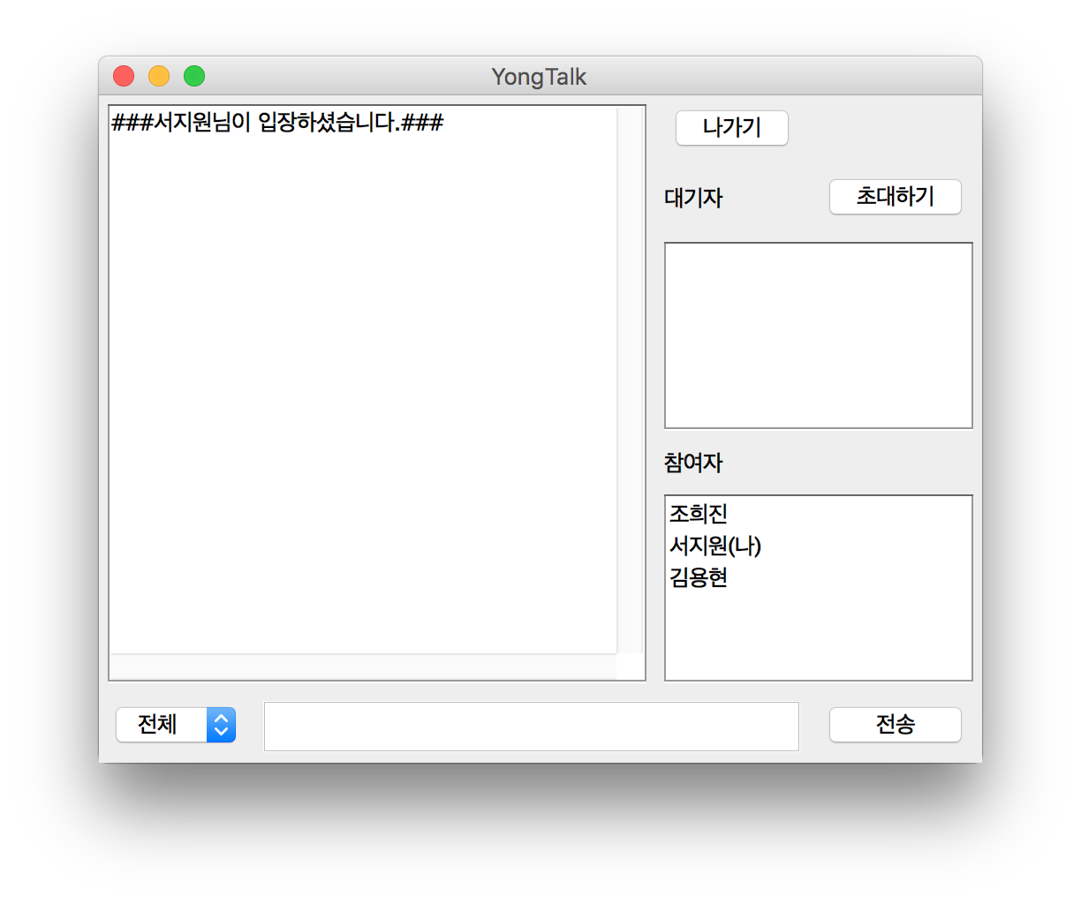
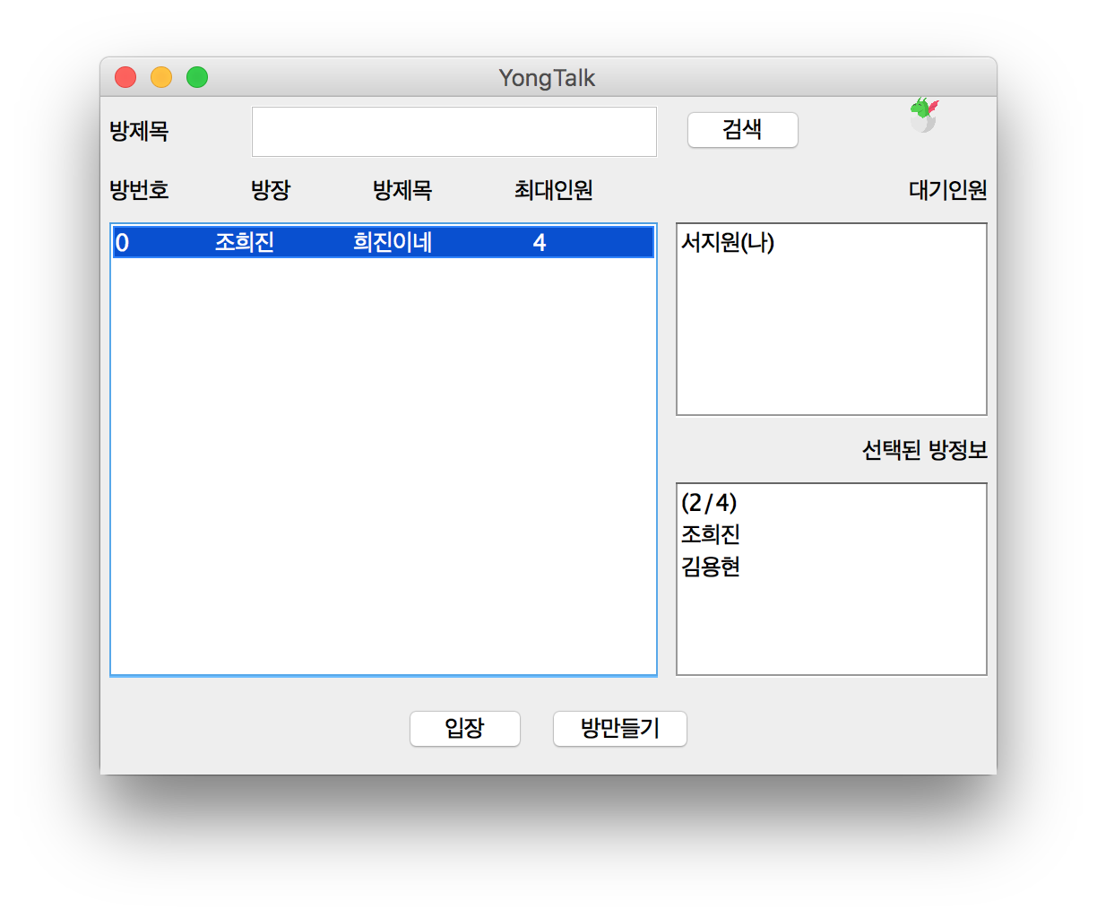
수행 결과
채팅방
나가기 버튼을 누를 시 대기실로 돌아감

Slide 26
수행 결과
채팅방
방장(방을 만든 사람)이 나가기 버튼을
누를 시 참여자들 모두 대기실로 돌아감

Slide 27
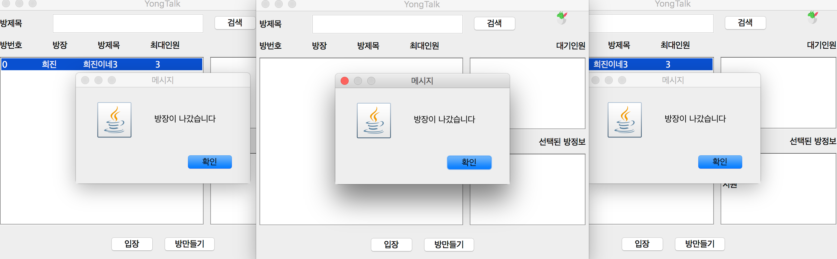
수행 결과
채팅방

Slide 28
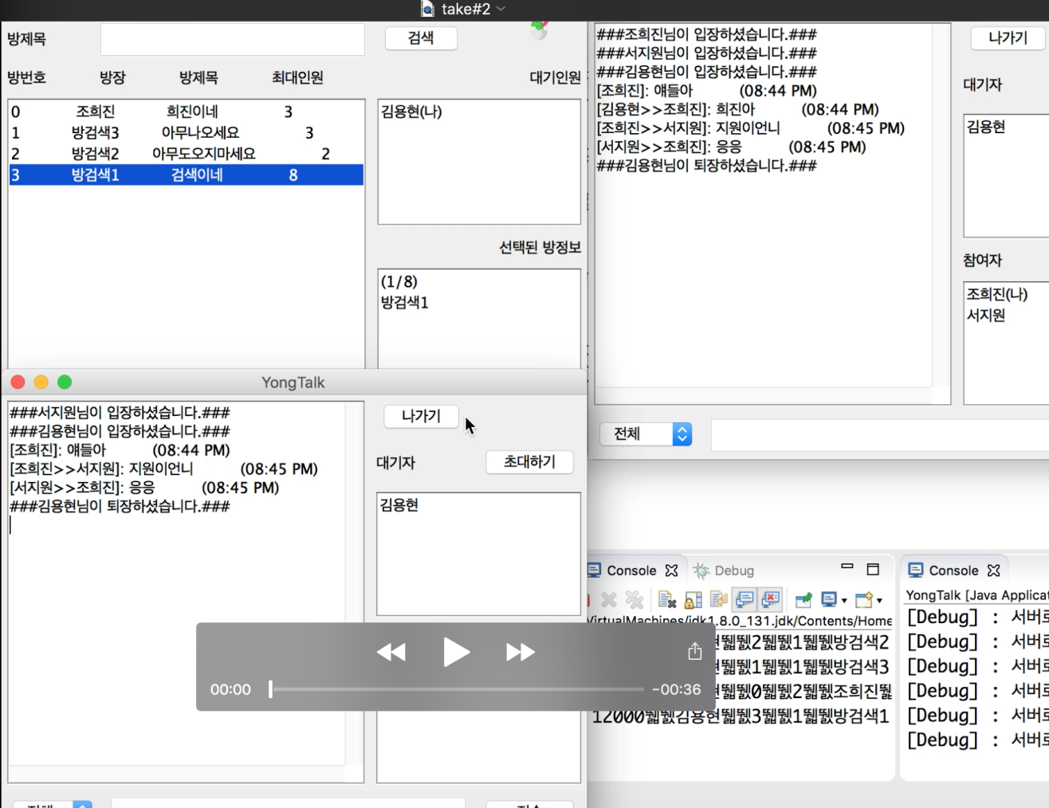
수행 동영상

Slide 29



개발 환경
Window10
Mac OS
Java 1.8

Slide 30
Thank U : )

